Slide 1
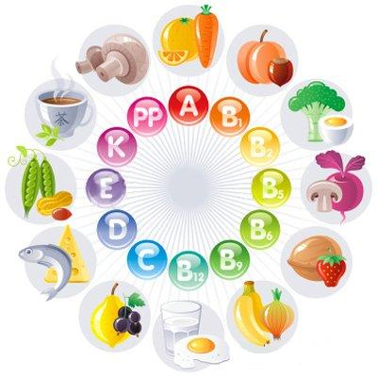
Основы рационального питания школьников
МАОУ-лицей№13
Служба психолого-педагогического и социального сопровождения
2019

Slide 2
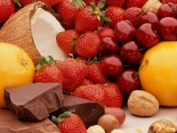
Рациональное питание – это физиологически полноценное питание здоровых людей.

Slide 3
Четыре принципа рационального питания.
Первый принцип: энергетическая ценность должна соответствовать энергетическим затратам организма.
Второй принцип: соответствие химического состава пищевых веществ с физиологическими потребностями организма.
Третий принцип: максимальное разнообразие питания.
Четвертый принцип: соблюдение оптимального режима питания.

Slide 4
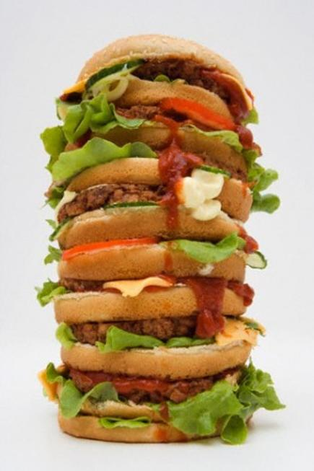
адекватность;
разнообразие;
регулярность;
удовольствие;
безопасность.

Slide 5
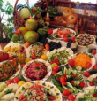
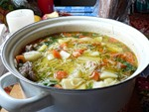
Питание школьника должно быть сбалансированным
Для здоровья детей важнейшее значение имеет правильное соотношение питательных веществ.
Соотношение между белками, жирами и углеводами должно быть 1:1:4.

Slide 6
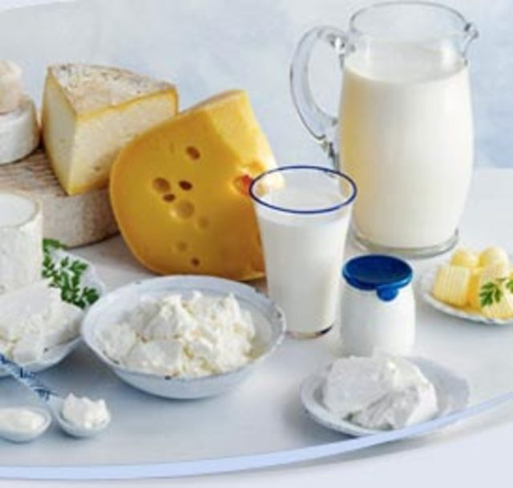
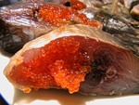
Белки
Ежедневно школьник должен получать 75-90 г белка, из них 40-55 г животного происхождения.
В рационе ребенка школьного возраста
обязательно должны присутствовать
следующие продукты:
молоко или кисломолочные напитки
творог
сыр
рыба
мясные продукты
яйца

Slide 7
Жиры
Норма потребления жиров для школьников - 80-90 г в сутки, 30% суточного рациона. Ежедневно ребенок школьного возраста должен получать:
сливочное масло
растительное масло
сметану

Slide 8
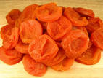
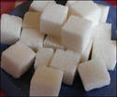
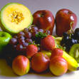
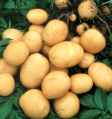
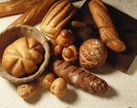
Углеводы
Суточная норма углеводов в рационе школьника - 300-400 г, из них на долю простых должно приходиться не более 100 г.
Необходимые продукты в меню школьника:
хлеб
крупы
картофель
мед
сухофрукты
сахар

Slide 9
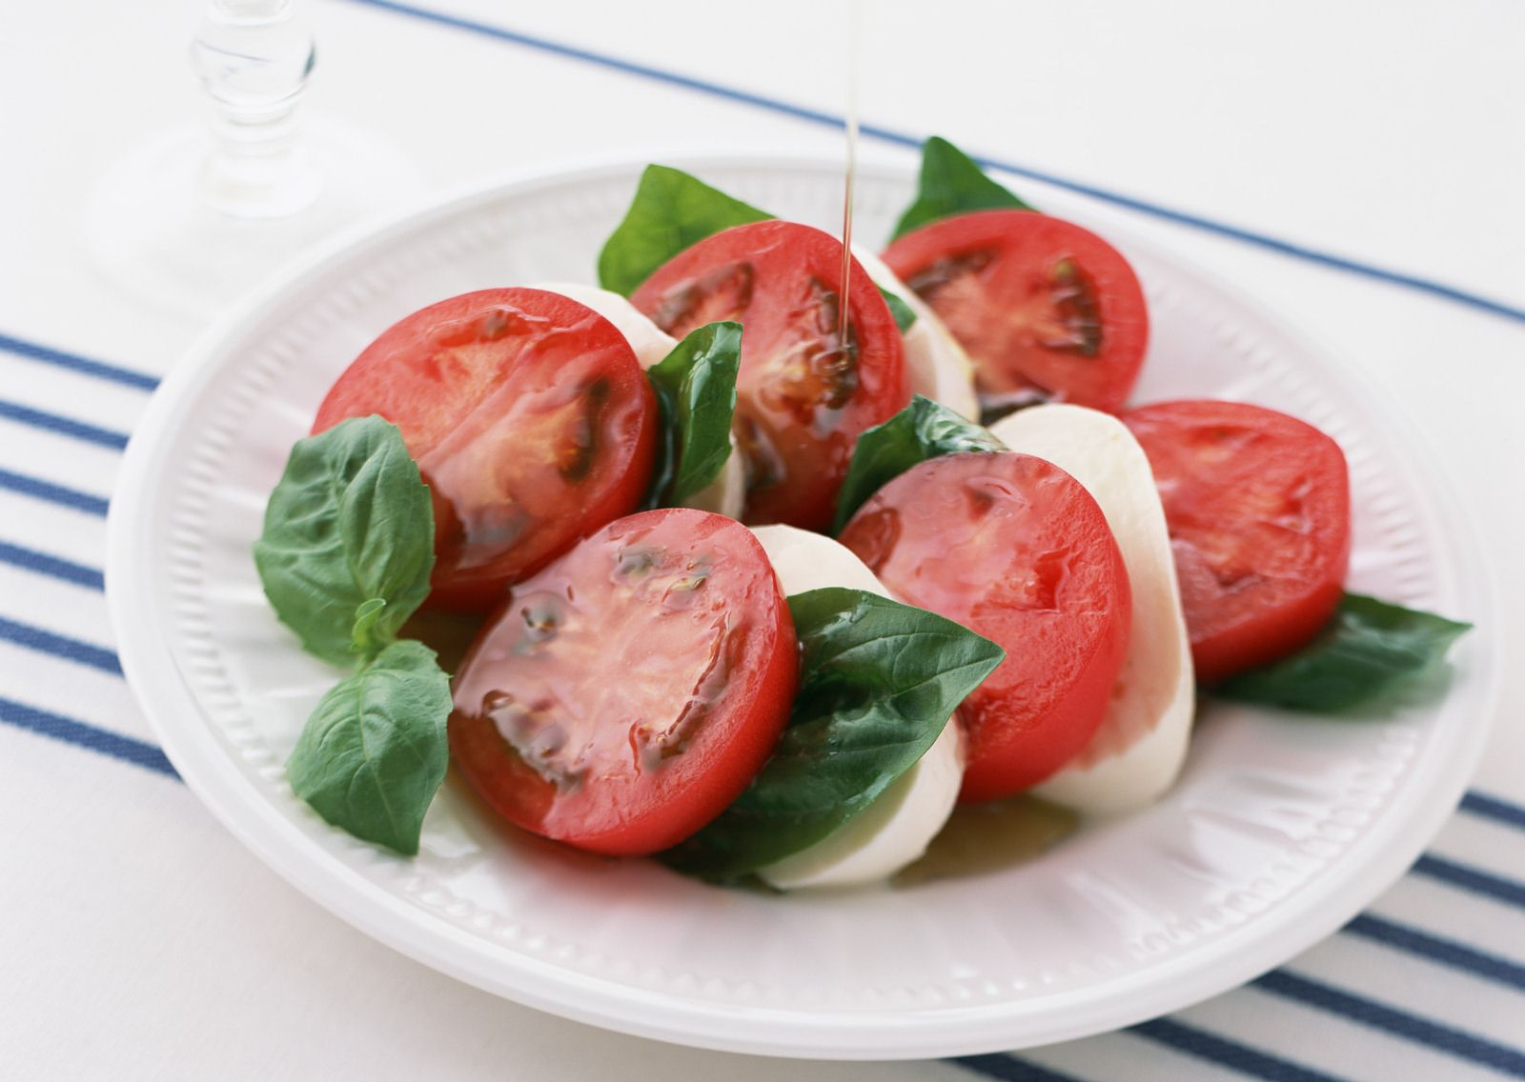
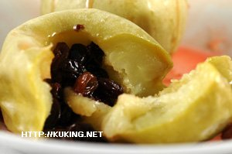
Витамины и минералы

Slide 10
Режим питания –
Важнейший компонент
Здорового питания

Slide 11
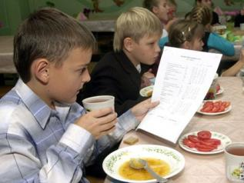
Режим питания школьников
Первая смена
7.30 - 8.00 Завтрак дома
10.00 - 11.00 Горячий завтрак в школе
13.00 - 14.00 Обед дома
19.00 - 19.30 Ужин дома
Вторая смена
8.00 - 8.30 Завтрак дома
12.30 - 13.00 Обед дома
15.00 - 16.00 Горячее питание
19.30 - 20.00 Ужин дома

Slide 12
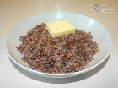
Завтрак
Должен быть обязательным и состоит из двух блюд - например: каша и чай, творог и молоко, вареное яйцо и кофе, а также бутерброды с сыром или вареной колбасой.

Slide 13
Второй завтрак
В школе ученик должен обязательно получить горячий завтрак. Если по каким-либо причинам горячее питание не организовано, то ребенку необходимо дать с собой бутерброд и питьё.
Длительное голодание по 6-7 часов приводит к быстрому утомлению, снижению работоспособности, ухудшению самочувствия и настроения, а также может стать причиной развития заболеваний желудочно-кишечного тракта и других заболеваний.

Slide 14
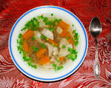
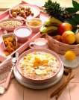
Обед
Дома или в школе ребенок должен получить полноценный обед из трёх – четырёх блюд. Школьнику 7-11 лет достаточно 300,0 грамм супа; второе блюдо должно содержать лучше всего отварное мясо или рыбу, овощной салат из свежих овощей и гарнир. Третье блюдо – компот, кисель, чай.

Slide 15
Полдник
На полдник детям необходимы: фрукты, кефир, молоко, чай со сдобой.

Slide 16
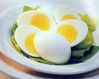
Ужин
Ужинать детям нужно не позднее чем за 1-1,5 часа до сна.
Ужин не должен быть очень обильным, так как сон с переполненным желудком будет беспокойным.
Ужин должен состоять из двух блюд: первое – творог, рыба, яйца, овощи, крупяные и мучные блюда; второе – молоко, кефир, простокваша, кисель и др.

Slide 17
ПРАВИЛА ЗДОРОВОГО ПИТАНИЯ
Ребенок должен есть разнообразные пищевые продукты.
Ежедневный рацион ребенка должен содержать около 15 наименований разных продуктов питания.
В течение недели рацион питания должен включать не менее 30 наименований разных продуктов питания.

Slide 18
Каждый день в рационе питания ребенка должны присутствовать следующие продукты: мясо, сливочное масло, молоко, хлеб, крупы, свежие овощи и фрукты.
Ряд продуктов: рыба, яйца, сметана, творог и другие кисломолочные продукты, сыр - не обязательно должны входить в рацион питания каждый день, но в течение недели должны присутствовать 2-3 раза обязательно.

Slide 19
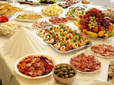
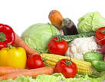
«Здоровье – не всё, но всё без здоровья – ничто» (Сократ)

